Slide 1
YOUR FUTURE
Руководитель проекта: Стрелкова Ольга г. Петрозаводск 2020 год

Slide 2
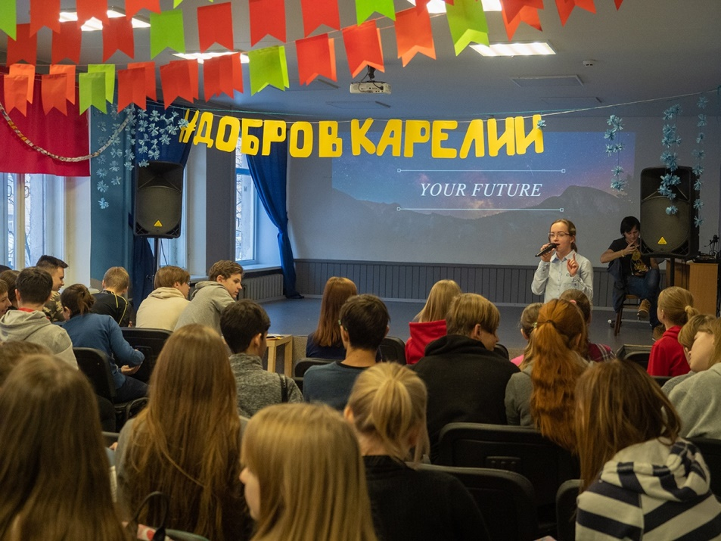
О ПРОЕКТЕ
Команда волонтеров Городского корпуса придумали профориентационный квест, опираясь на актуальные проблемы среди учащихся 8-11 классов, которые говорят о том, что современные занятия по профориентации в школе скучные и не дают полного представления о профессиях, а других событий практически не проводится в школе о знакомстве с профессиями. Поэтому команда волонтеров разработала игровой квест, который позволит познакомиться с разнообразными рабочими профессиями.

Slide 3
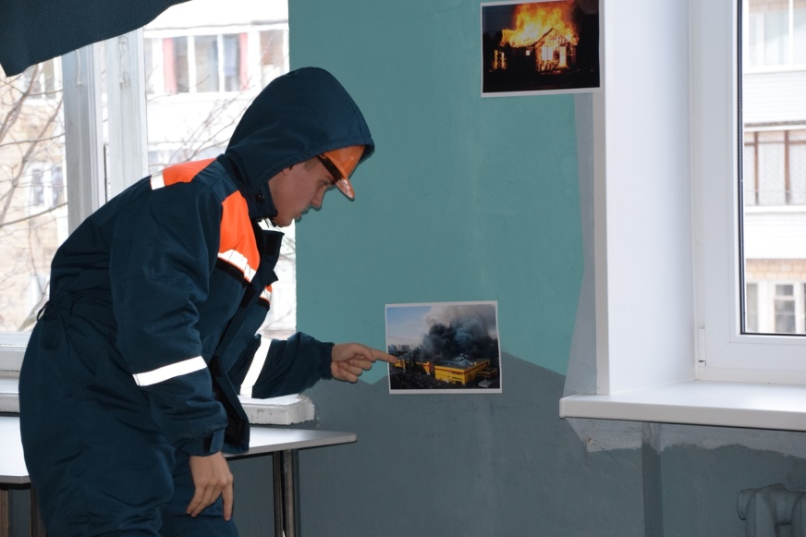
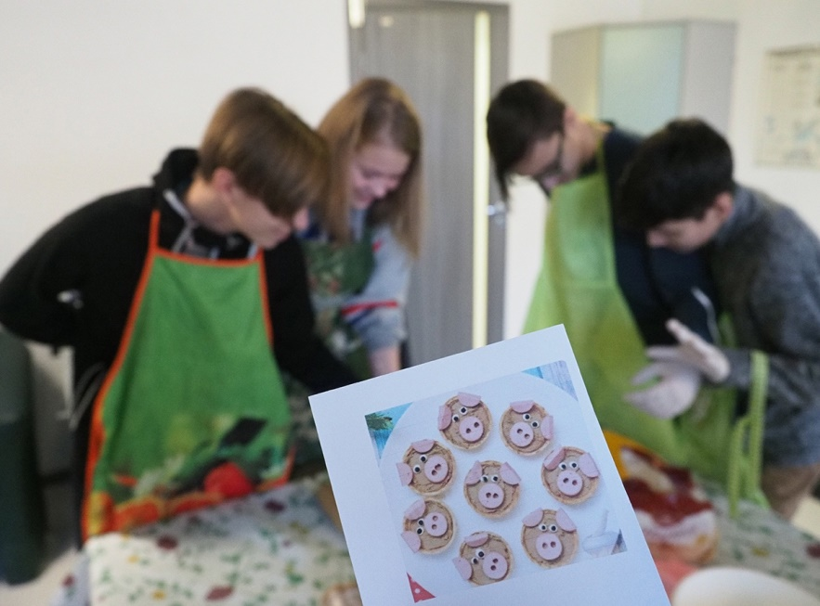
В процессе прохождения станций квеста участники познакомятся с такими компетенциями как: кинолог, следователь, флорист, пожарный, строитель, парихмахер и с другими интересными профессиями. Во время проведения квеста участники разгадывают ребусы для того, что бы попасть на нужную станцию квеста, а на месте выполняют задание по профессии, например, создают будет из цветов, оперативно одевают костюм пожарного и изучают типы пожаров. Все это также развивает логическое мышление, оперативность принятия решений, вовлеченность работы в команде.

Slide 4
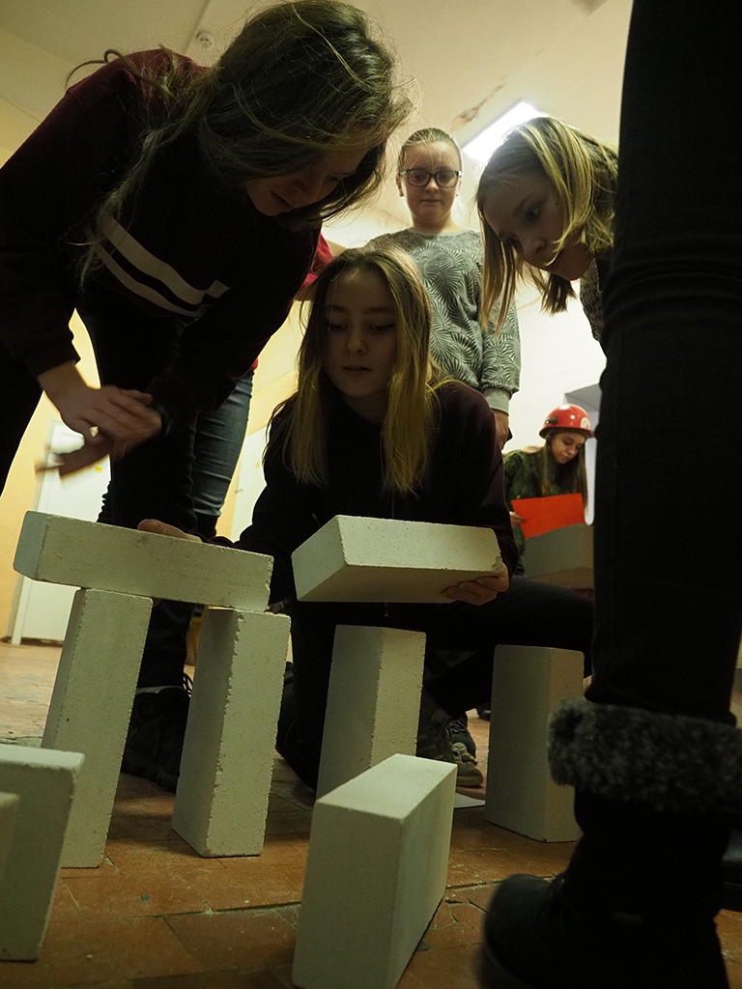
УНИКАЛЬНОСТЬ
Обычно в школах также проводятся профориентационные презентации или уроки в формате сухих тестов. А в нашем проекте учащиеся могут в формате игры попробовать себя в роли рабочих и на практике проверить, на сколько подходит им та или иная профессия. У нас представлены такие профессии о которых мало кто задумывается при выборе специальности, что придает особую уникальность данному проекту.

Slide 5
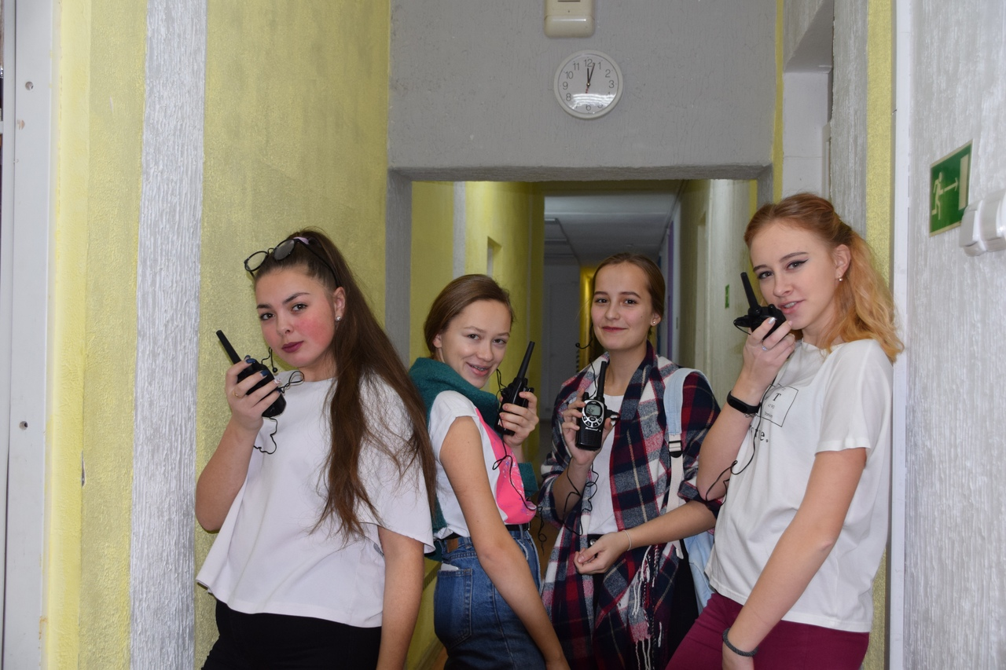
ВОЛОНТЕРЫ ПРОЕКТА
В организации проекта помогали 20 волонтеров, которые ранее прошли обучение в «школе волонтеров», некоторые продолжили обучение по программе «Городской корпус».

Slide 6
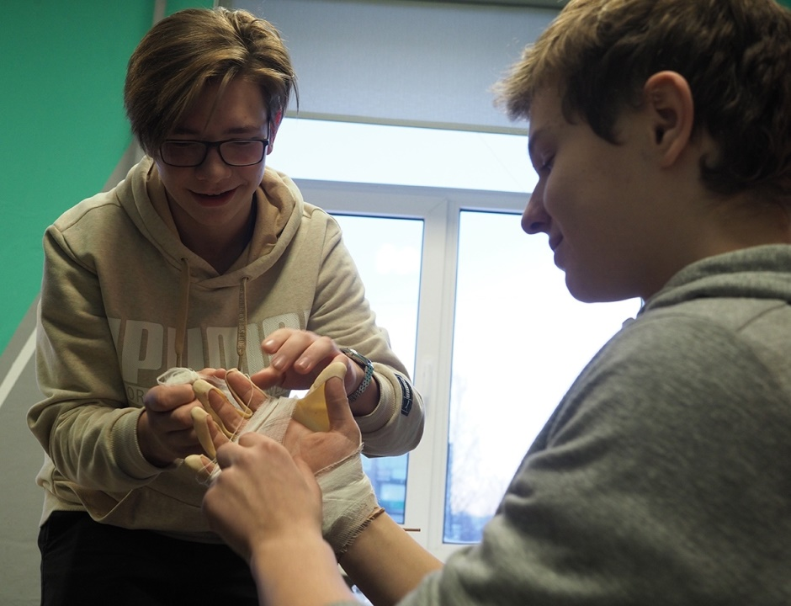
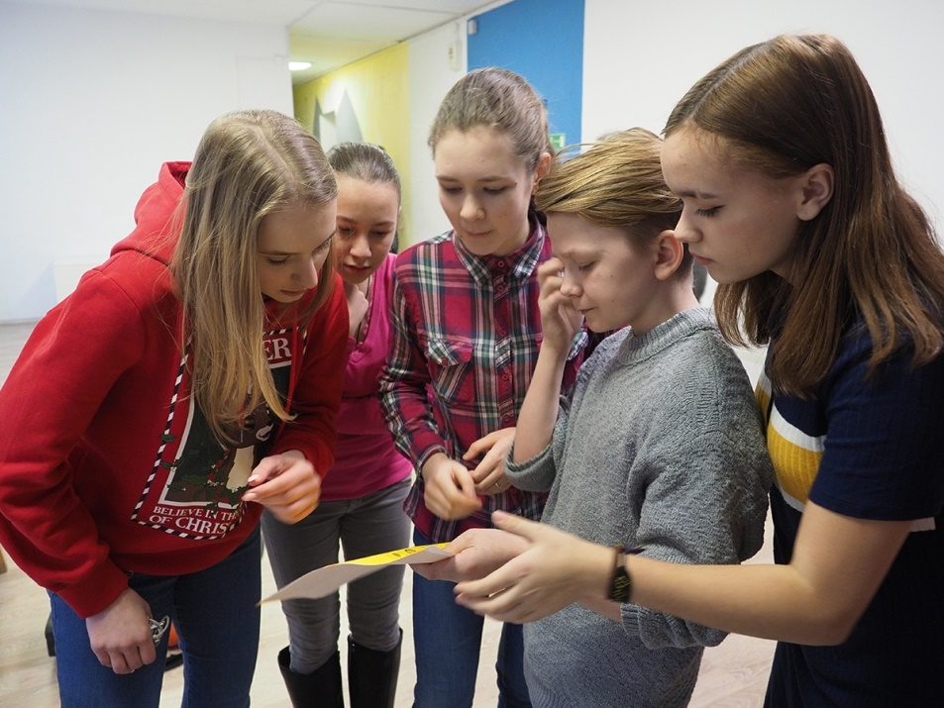
РЕЗУЛЬТАТЫ ПРОЕКТА
В квесте приняло участие 20 команд по 5 школьников 14 - 17 лет в каждой из г. Петрозаводска и 2-х районов Карелии.
Участники квеста познакомились с 10 профессиями из разных категорй (Человек - человек, человек - техника, человек - знак, человек образ).
В организации проекта помогали 20 волонтеров, которые ранее прошли обучение в «школе волонтеров».
Сформирован кейс с описанием всех станций квеста для того, чтобы подобный квест можно было провести в других городах.
По просьбам участников квест был проведен еще 2 раза в рамках программы "Доброкласс" с определенными коррективами.

Slide 7
КОНТАКТЫ КОМАНДЫ Стрелкова Ольга, руководитель проекта https://vk.com/olya_strelkova https://vk.com/dobrocentr10

